Slide 1
2022-07-18 박준현
Html - CSS

Slide 2
CSS3 규칙
태그에 적용 가능한 스타일
브라우저의 디폴트 스타일
스타일 시트 파일에 선언된 스타일
<style> 태그에 선언된 스타일
Style 속성에 선언된 스타일
스타일 합치기(cascading)와 오버라이딩(overriding) 이란?
태그에 적용되는 모든 스타일이 합쳐지고, 동일한 스타일은 순위가 높은 스타일이 우선 적용되는 규칙
우선순위 높음

Slide 3
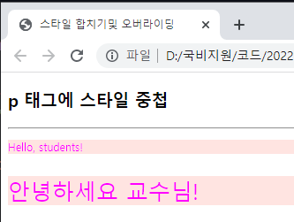
Html 실습 – 외부 CSS파일 사용
<!DOCTYPE html>
<html>
<head>
<title>스타일 합치기및 오버라이딩</title>
<link type="text/css" rel="stylesheet" href="external.css">
<style>
p{color: magenta; font-size: 12px;}
</style>
</head>
<body>
<h3>p 태그에 스타일 중첩</h3>
<hr>
<p>Hello, students!</p>
<p style="font-size: 25px;">안녕하세요 교수님!</p>
</body>
</html>
p{background-color: mistyrose;}
외부의 CSS파일로 인하여, 모든 p태그의 배경색이 설정된다.
<style> 태그의 font-size 12px 보다,
p 태그 내의 속성인 font-size 25px이 우선순위가 높다.

Slide 4
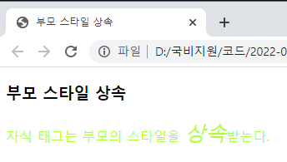
Html 실습 – 부모 태그, 자식 태그
<!DOCTYPE html>
<html>
<head>
<title>부모 스타일 상속</title>
</head>
<body>
<h3>부모 스타일 상속</h3>
<p style="color: greenyellow;">자식 태그는 부모의 스타일을
<em style="font-size: 25px;">상속</em>받는다.
</p>
</body>
</html>
<p> 태그는 부모 태그, <em> 태그는 자식 태그
자식 태그는 부모 태그의 스타일도 적용 받지만, 부모 태그는 자식 태그의 스타일을 적용 받을 수 없다.
<em> 태그의 출력
<em> 태그의 글자 크기는 25px이 되고,
<p> 태그의 상속을 받아 글자 색은 greenyellow가 된다.

Slide 5
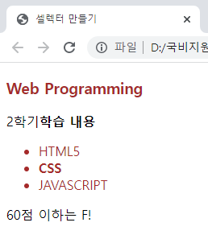
Html 실습 – 셀렉터(selector)1
<!DOCTYPE html>
<html>
<head>
<title>셀렉터 만들기</title>
<style>
h3,li{color:brown;}
</style>
</head>
<body>
<h3>Web Programming</h3>
<div>
<div>2학기<strong>학습 내용</strong></div>
<ul>
<li>HTML5</li>
<li><strong>CSS</strong></li>
<li>JAVASCRIPT</li>
</ul>
<div>60점 이하는 F!</div>
</div>
</body>
</html>
셀렉터의 종류
태그이름 셀렉터
태그 이름이 셀렉터로 사용되는 유형
셀렉터와 같은 이름의 모든 태그에 적용
ex) h3,li {color:brown}
class 셀렉터
점(.)으로 시작하는 이름의 셀렉터
HTML 태그의 CLASS속성으로만 지정 가능
ex) body.main{ background : aliceblue; }
<body class="main"> 태그에만 적용가능
id 셀렉터
#으로 시작하는 이름의 셀렉터
html태그의 id 속성으로만 지정가능
ex) #list{background : mistrose;}
<ul id="ilst">
h3와 li 태그의 내용만 brown색으로 바뀜

Slide 6
CSS 스타일의 가상 클래스 셀렉터
마우스
hover 마우스가 요소 위에 올라갈 때 스타일 적용
active 마우스로 요소를 누르고 있는 상황에서 스타일 적용
폼요소
키보드나 마우스 클릭으로 포커스를 받을 때 스타일 적용
링크
link 방문하지 않은 링크에 스타일 적용
visited 방문한 링크에 스타일 적용
블록
first-letter 블록형 태그의 첫 글자에 스타일 적용
:first-ltter 와 동일하며, 인라인 태그에는 적용되지 않음
first-line 블록형 태그의 첫 라인에 스타일 적용
:first-line과 동일
구조
nth-child(even) 짝수 번째 모든 자식 태그에 스타일 적용
nth-child(1) 첫 번째 자식 태그에 스타일 적용
속성 셀렉터
특정 속성에 대해 값이 일치하는 태그에만 스타일을 적용
ex) input[type=text] {color:red;}
<input type="text">
(type 속성값이 "text"인 <input>태그에 적용)
전체 셀렉터(universal selector)
와일드 문자(*)를 사용하여 모든 태그에 적용시키는 셀렉터
ex) *{color:green;}
(웹페이지의 모든 태그에 적용, 텍스트 색을 green으로 설정)

Slide 7
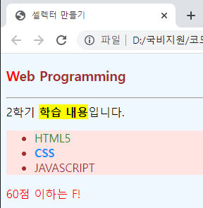
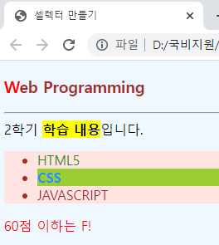
Html 실습 – 셀렉터(selector)2
<!DOCTYPE html>
<html>
<head>
<title>셀렉터 만들기</title>
<style>
h3, li {color: brown;}
div > div > strong {background-color: yellow;}
ul strong {color: dodgerblue;}
.warning {color: red;}
body.main {background-color: aliceblue;}
#list { background-color: mistyrose;}
#list span {color: forestgreen;}
h3:first-letter {color: red;}
li:hover {background-color: yellowgreen;}
</style>
</head>
<body class="main">
<h3>Web Programming</h3><hr>
<div>
<div>2학기 <strong>학습 내용</strong>입니다.</div>
<ul id="list">
<li><span>HTML5</span></li>
<li><strong>CSS</strong></li>
<li>JAVASCRIPT</li>
</ul>
<div class="warning">60점 이하는 F!</div>
</div>
</body>
</html>
h3,li{} : h3와 li 태그 전체에 적용
div > div > strong{} : div태그 내의 div태그 내의 strong태그에 적용
ul strong{} : ul태그 내의 stron태그에 적용
.warning{} : class = “warning” 으로 지정된 태그에 적용
#list{} : id=“list”로 지정된 태그에 적용
#list span{} : id=“list”로 지정된 태그내의 strong태그에 적용
h3:first-letter{} : h3태그의 첫 번째 글자에 적용
li:hover{} : li태그에서 마우스 커서가 올라갔을 때 적용

Slide 8
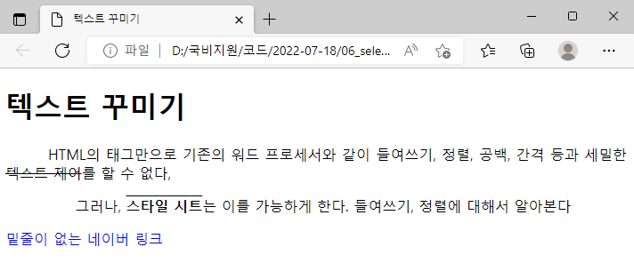
Html 실습 – 셀렉터(selector)3
<!DOCTYPE html>
<html> <head>
<title>텍스트 꾸미기</title>
<style>
span {text-decoration: line-through;}
strong {text-decoration: overline;}
.p1 {text-indent: 3em; text-align: justify;}
.p2 {text-indent: 1em; text-align: center;}
</style>
</head> <body>
<h1> 텍스트 꾸미기 </h1>
<p class="p1">
HTML의 태그만으로 기존의 워드 프로세서와 같이
들여쓰기, 정렬, 공백, 간격 등과 세밀한
<span>텍스트 제어</span>를 할 수 없다,
</p>
<p class="p2">
그러나, <strong>스타일 시트</strong>는 이를
가능하게 한다. 들여쓰기, 정렬에 대해서 알아본다
</p>
<p>
<a href="http:www.naver.com" style="text-decoration: none;">
밑줄이 없는 네이버 링크</a>
</p>
</body>
</html>
span{} : span태그에 가운데 줄 긋기 (text-decoration: line-through)
strong{} : strong태그에 위에 줄 긋기 (text-decoration: overline)
.p1 : class=“p1”에 3글자 들여쓰기 (text-indent: 3em),
양쪽 정렬 (text-align: justify)
.p2 : class=“p2”에 1글자 들여쓰기 (text-indent: 1em),
가운데 정렬 (text-align: center)
<a>태그 : 밑줄이 없는 링크 (text-decoration: none)

Slide 9
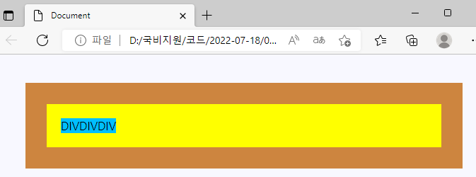
Html 실습 – content
<!DOCTYPE html>
<html>
<head>
<title>Document</title>
<style>
body {background: ghostwhite;}
span {background: deepskyblue;}
div.box {background: yellow; border-style: solid;
border-color: peru; margin: 40px;
border-width: 30px; padding: 20px;}
</style>
</head>
<body>
<div class="box">
<span>DIVDIVDIV</span>
</div>
</body>
</html>
margin : 벽면과의 간격
border-width : border의 두께, padding과 margin 사이 공간
padding : 콘텐츠를 둘러싼 여백

Slide 10
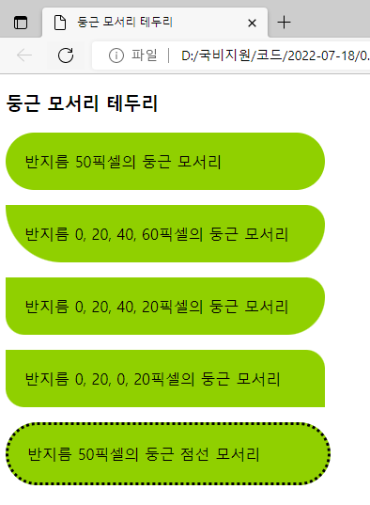
Html 실습 – 둥근 모서리 테두리
<!DOCTYPE html>
<html lang="en"> <head>
<title>둥근 모서리 테두리</title>
<style>
p {background: #90D000; width: 300px; padding: 20px;}
#round1 {border-radius: 50px;}
#round2 {border-radius: 0px 20px 40px 60px;}
#round3 {border-radius: 0px 20px 40px;}
#round4 {border-radius: 0px 20px;}
#round5 {border-radius: 50px; border-style: dotted;}
</style>
</head>
<body>
<h3>둥근 모서리 테두리</h3>
<p id="round1">반지름 50픽셀의 둥근 모서리</p>
<p id="round2">반지름 0, 20, 40, 60픽셀의 둥근 모서리</p>
<p id="round3">반지름 0, 20, 40, 20픽셀의 둥근 모서리</p>
<p id="round4">반지름 0, 20, 0, 20픽셀의 둥근 모서리</p>
<p id="round5">반지름 50픽셀의 둥근 점선 모서리</p>
</body>
</html>
border-radius : 모서리에 라운드 부여
1개 지정 : 모서리 전체에 지정
2개 지정 : 좌 상단+우 하단 , 우 상단+좌 하단 순으로 지정
3개 지정 : 좌 상단부터 시계방향으로 지정
4개 지정 : 각 모서리를 지정
border-style : 테두리의 모양을 정함

Slide 11

감사합니다.

